Slide 1

PCA / Clustering

Slide 2
PCA 예제

Slide 3
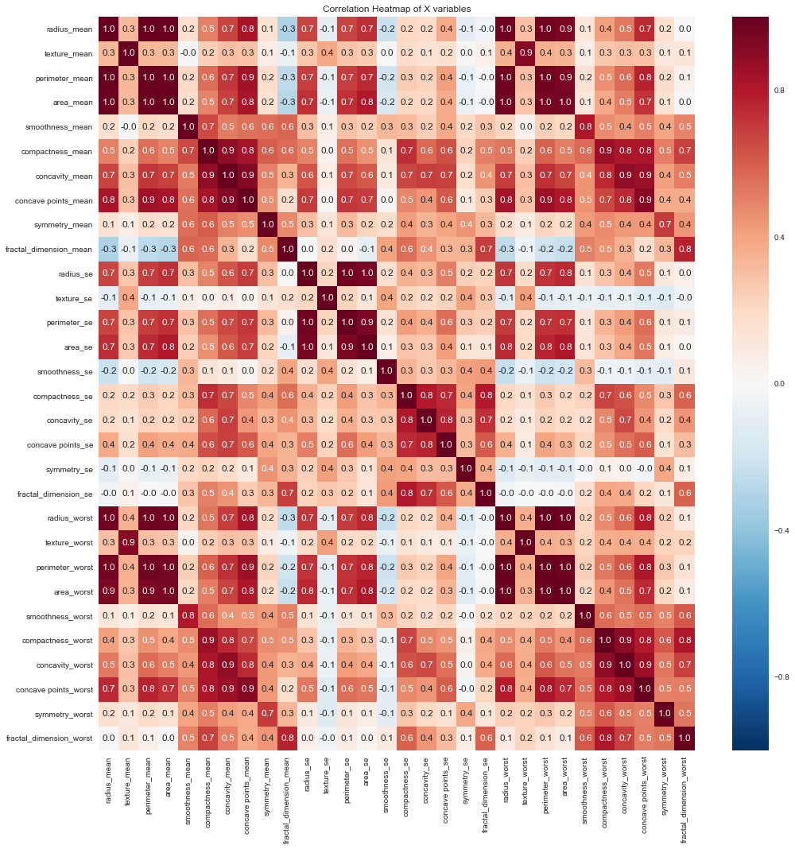
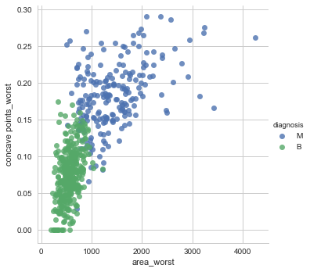
데이터 설명
‘Breast Cancer Wisconsin’ data
569개의 관측치가 2개의 범주 중 하나에 속함 (B:M = 357:212)
30개의 실수형 변수 존재
https://www.kaggle.com/uciml/breast-cancer-wisconsin-data

Slide 4
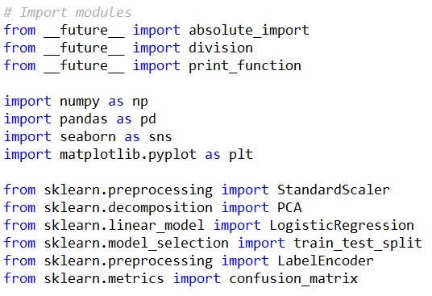
PCA 실습
모듈 불러오기

Slide 5
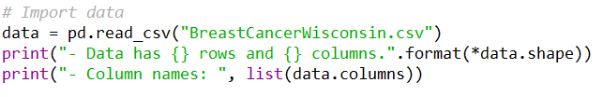
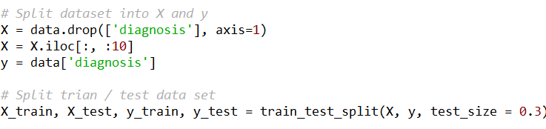
PCA 실습
데이터 불러오기
X와 y로 나누기 및 Train / Test set 분류

Slide 6
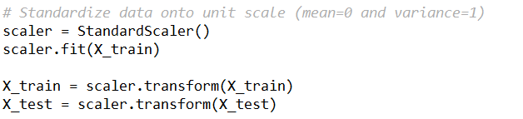
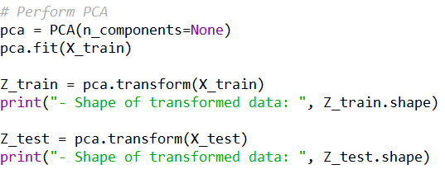
PCA 실습
Standard Scaling 수행
Test data는 미래의 데이터로 간주함
Train data로만 mean / stddev를 계산하고 이를 test data 에 적용
PCA 모델 fitting

Slide 7
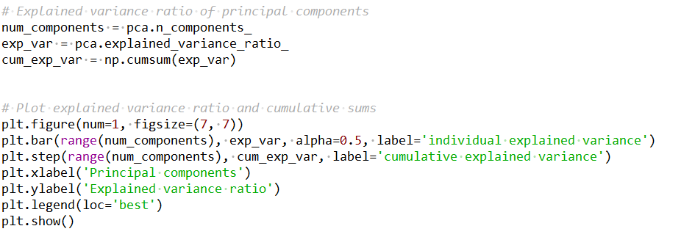
PCA 실습
PC들의 explained variance ratio 계산 및 시각화

Slide 8
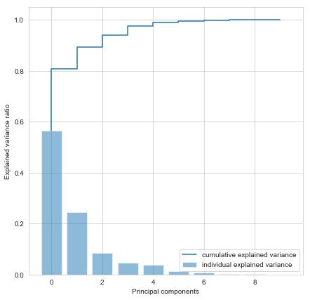
PCA 실습
PC들의 explained variance ratio 계산 및 시각화

Slide 9
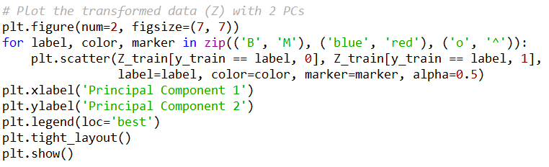
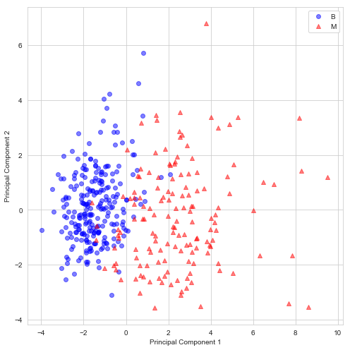
PCA 실습
PC1, PC2를 사용하여 2D scatter plot 시각화

Slide 10
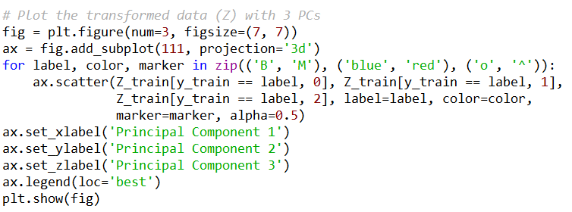
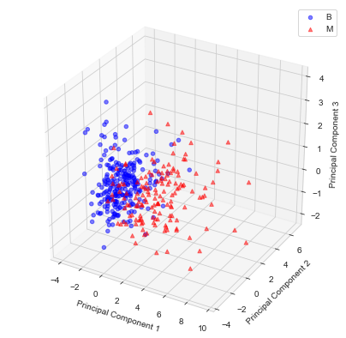
PCA 실습
PC1, PC2, PC3를 사용하여 3D scatter plot 시각화

Slide 11
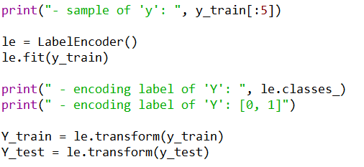
PCA 실습 + PCR
Logistic Regression 적용을 위한 Label Encoding
→ [“B” ,”M”] >> [“0”, “1”]

Slide 12

PCA 실습 + PCR
PC들의 explained variance ratio 계산 및 시각화

Slide 13
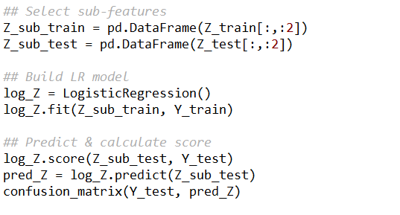
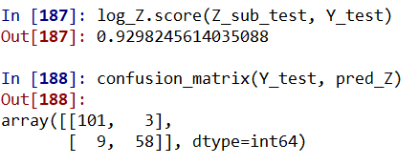
PCA 실습 + PCR
Logistic Regression 모델 구축 및 예측 수행 (PC1, PC2만 선택)

Slide 14
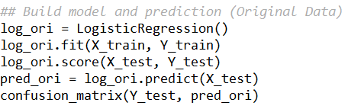
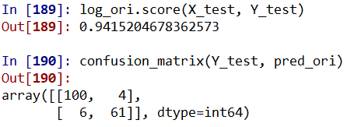
PCA 실습 + PCR
Logistic Regression 모델 구축 및 예측 수행 (원본 데이터)

Slide 15
PCA + PCR 실습

Slide 16
데이터 설명
주어진 데이터를 사용하여 PCA plot 및 Logistic Regression을 활용한 PCR 모델 구축
실습 데이터 1: P2P 대출 상환 데이터
P2P 대출 관련 데이터
22개의 변수 / 28,784개 관측치로 구성
실습 데이터 2: 대출 연체 데이터
대출 연체 예측을 위한 데이터 (성별, 대출 금액 등)
27개의 변수 / 43,386개의 관측치로 구성
각 폴더내의 Description.txt 파일 참조

Slide 17
Hierarchical Clusterin 예제

Slide 18
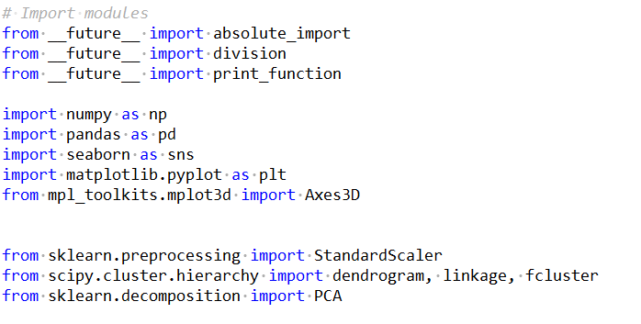
Hierarchical Clustering 실습
모듈 불러오기

Slide 19
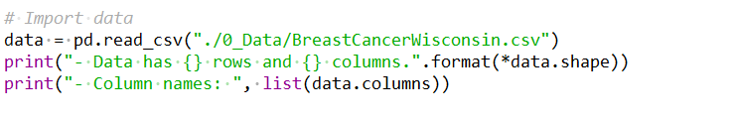
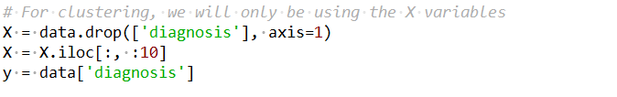

Hierarchical Clustering 실습
데이터 불러오기
X와 y로 나누기
데이터 정규화

Slide 20
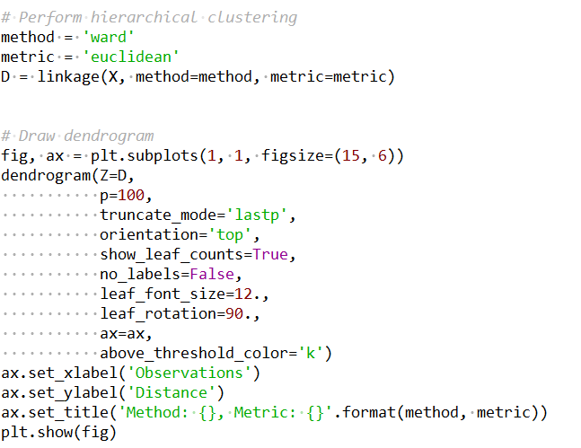
Hierarchical Clustering 실습
Hierarchical Clustering 모델 학습 및 시각화 (다른 method와 metric 사용해보기)

Slide 21
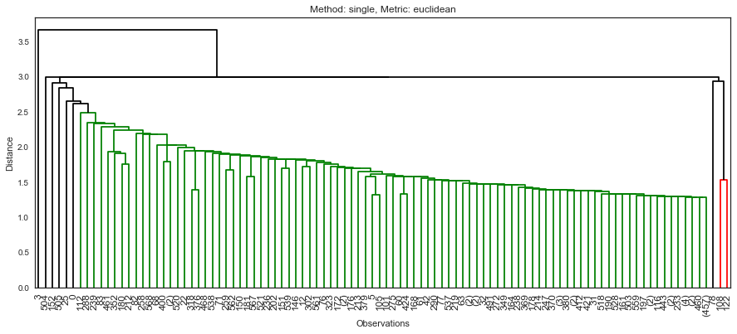
Hierarchical Clustering 실습
Hierarchical Clustering 모델 학습 및 시각화 결과
method=‘single’, metric=‘euclidean’

Slide 22
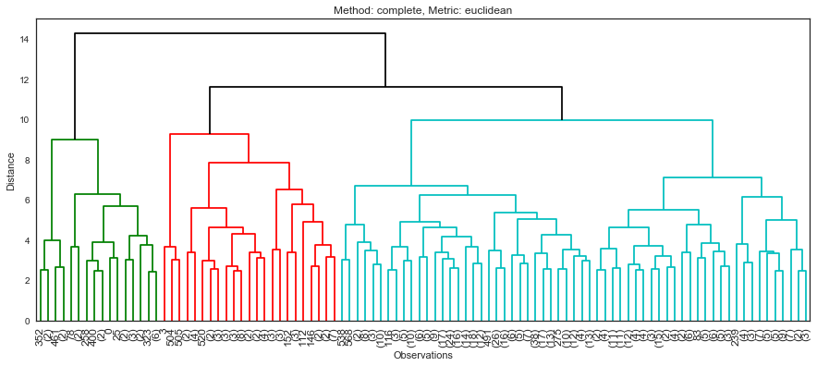
Hierarchical Clustering 실습
Hierarchical Clustering 모델 학습 및 시각화 결과
method=‘complete’, metric=‘euclidean’

Slide 23
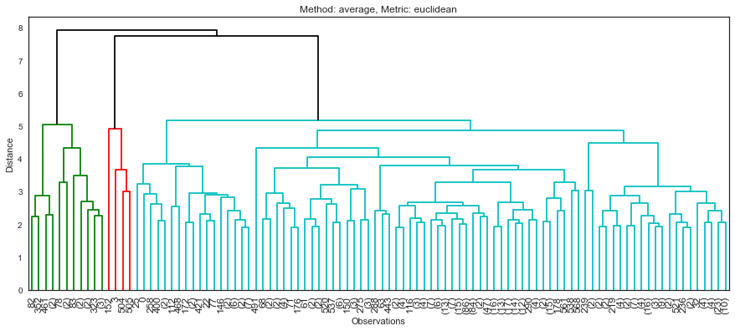
Hierarchical Clustering 실습
Hierarchical Clustering 모델 학습 및 시각화 결과
method=‘average’, metric=‘euclidean’

Slide 24
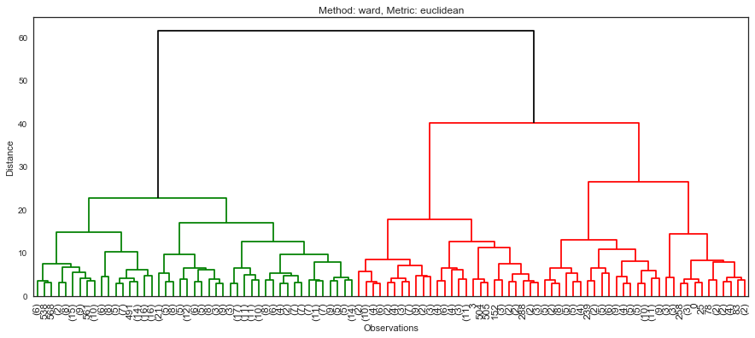
Hierarchical Clustering 실습
Hierarchical Clustering 모델 학습 및 시각화 결과
method=‘ward’, metric=‘euclidean’

Slide 25
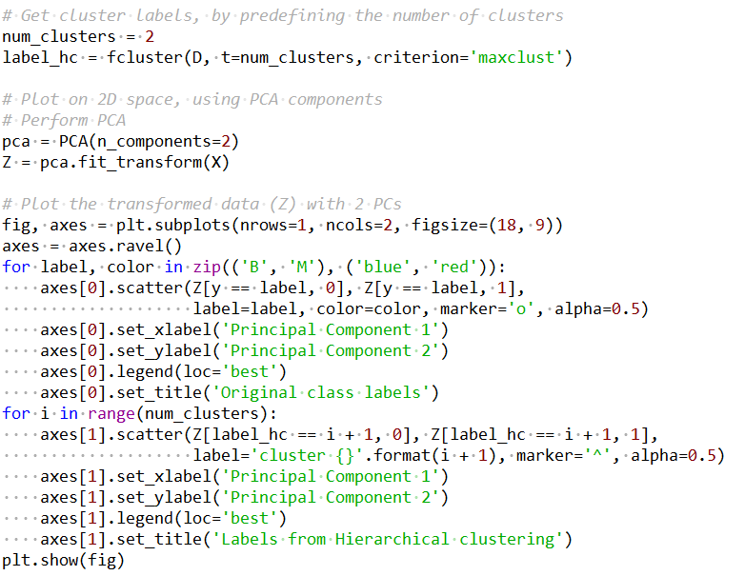
Hierarchical Clustering 실습
Cluster 개수를 임의 지정 후, PCA로 학습한 PC1, PC2를 사용하여 결과 시각화

Slide 26
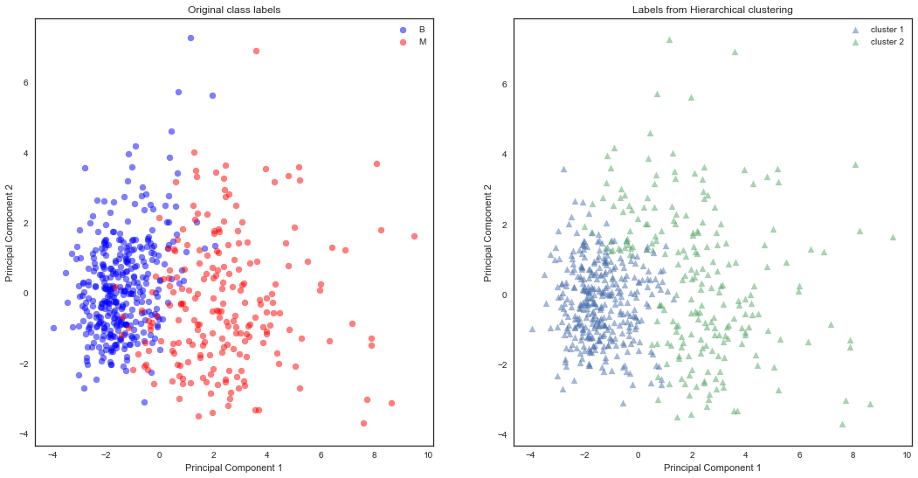
Hierarchical Clustering 실습
Cluster 개수 = 2 (method=‘ward’, metric=‘euclidean’)

Slide 27
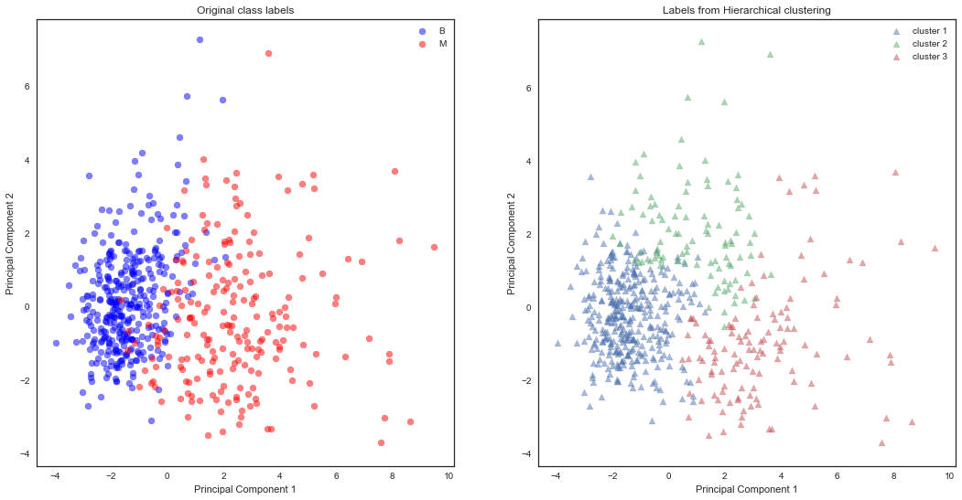
Hierarchical Clustering 실습
Cluster 개수 = 3 (method=‘ward’, metric=‘euclidean’)

Slide 28
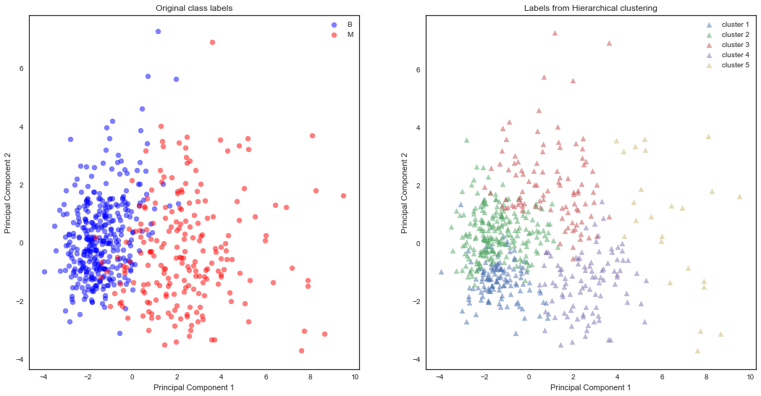
Hierarchical Clustering 실습
Cluster 개수 = 5 (method=‘ward’, metric=‘euclidean’)

Slide 29
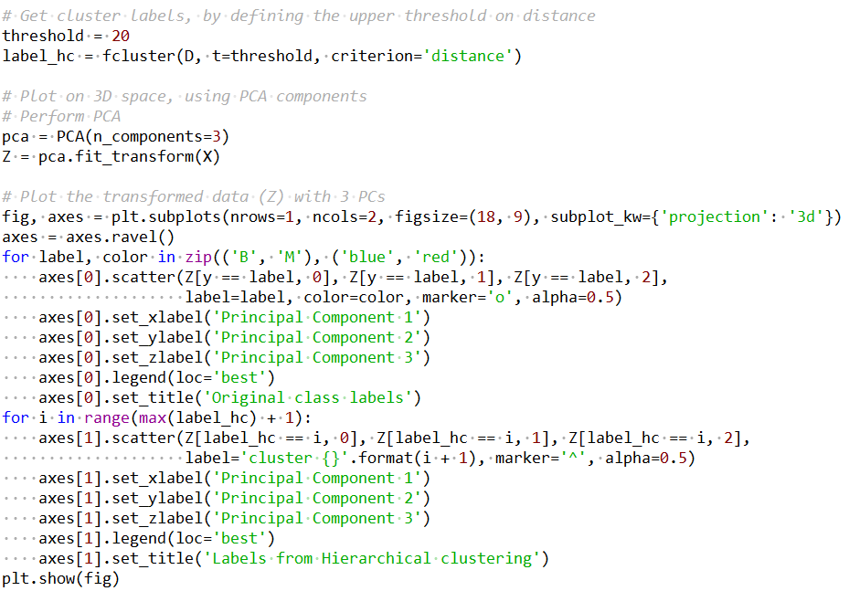
Hierarchical Clustering 실습
Cluster 간 최소거리 지정 후, PCA로 학습한 PC1, PC2, PC3를 사용하여 결과 시각화

Slide 30
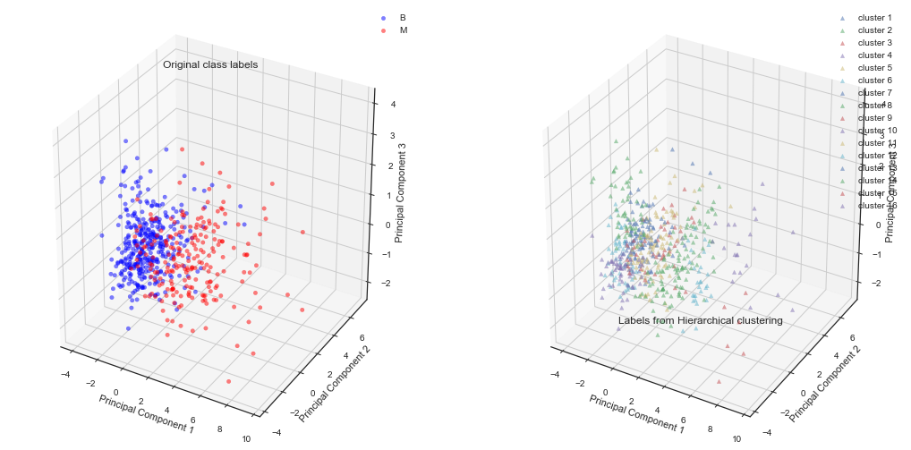
Hierarchical Clustering 실습
Cluster 간 최소거리 = 10 (method=‘ward’, metric=‘euclidean’)

Slide 31
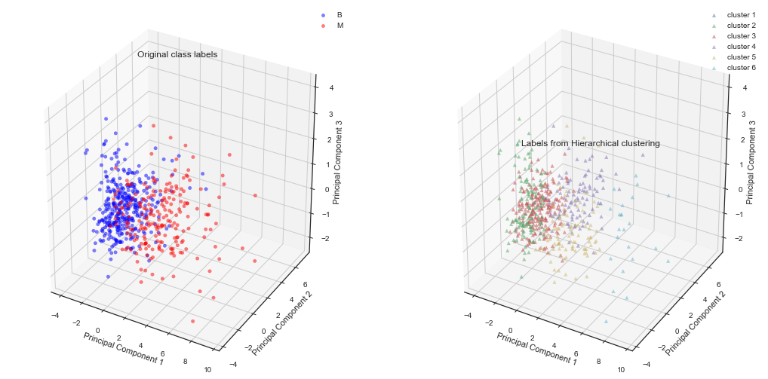
Hierarchical Clustering 실습
Cluster 간 최소거리 = 20 (method=‘ward’, metric=‘euclidean’)

Slide 32
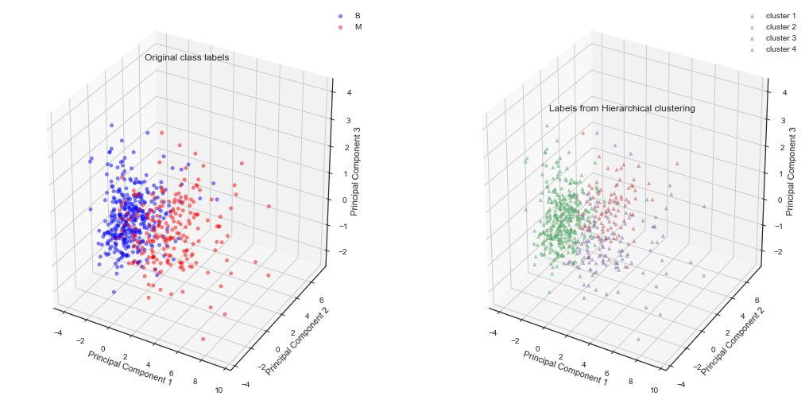
Hierarchical Clustering 실습
Cluster 간 최소거리 = 30 (method=‘ward’, metric=‘euclidean’)

Slide 33
K-means Clustering 예제

Slide 34
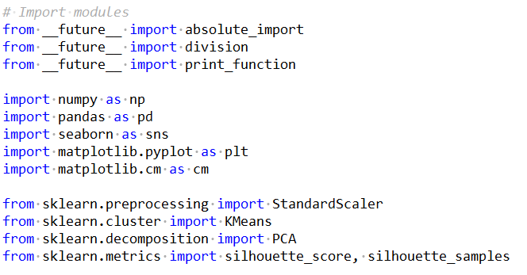
K-means Clustering 실습
모듈 불러오기

Slide 35
K-means Clustering 실습
데이터 불러오기
X와 y로 나누기
데이터 정규화

Slide 36
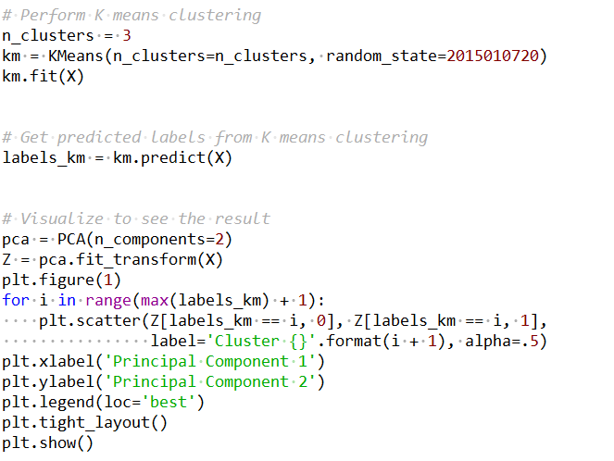
K-means Clustering 실습
K-means Clustering 모델 학습 및 시각화 (cluster 개수 변경해보기)

Slide 37
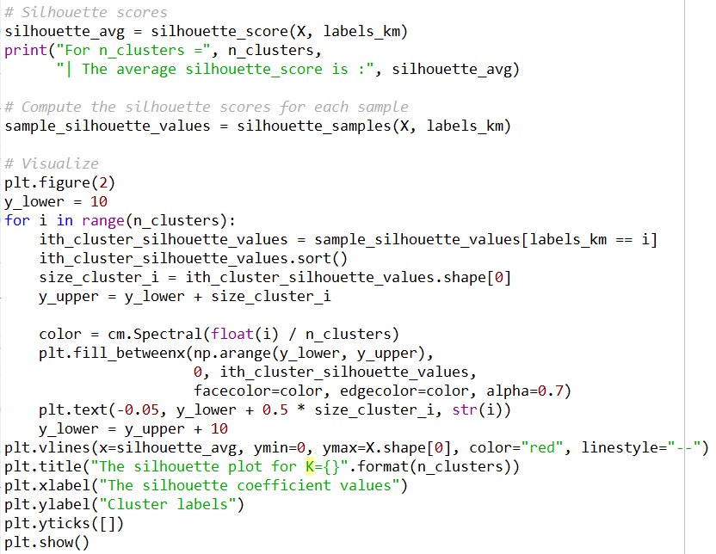
K-means Clustering 실습
Silhouette score 계산 및 시각화 (cluster 개수 변경해보기)

Slide 38
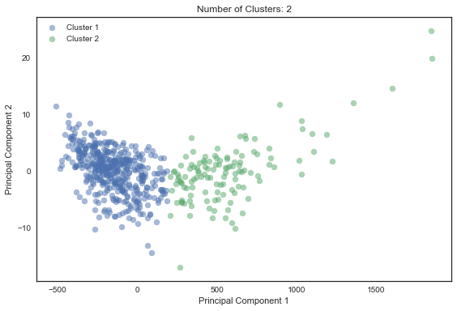
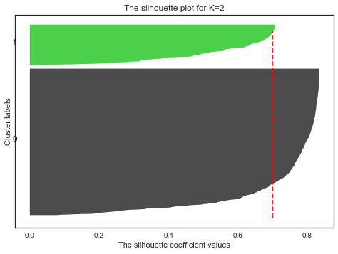
K-means Clustering 실습
Cluster 개수 = 2

Slide 39
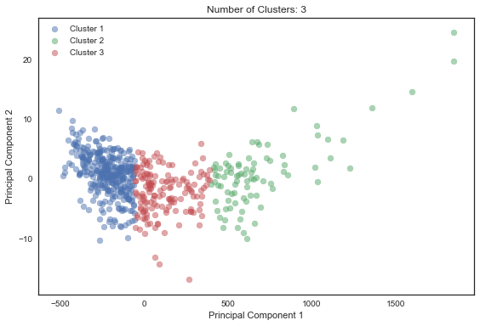
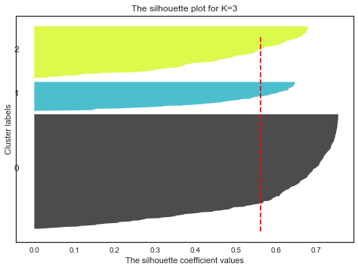
K-means Clustering 실습
Cluster 개수 = 3

Slide 40
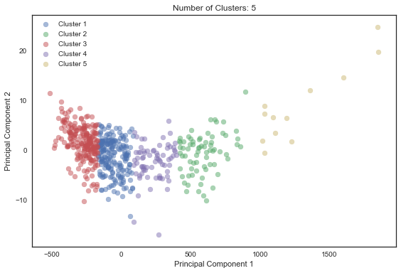
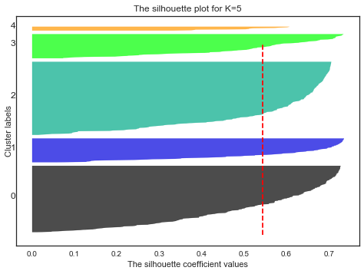
K-means Clustering 실습
Cluster 개수 = 5

Slide 41
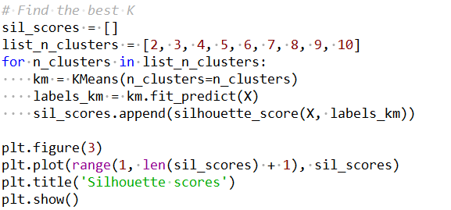
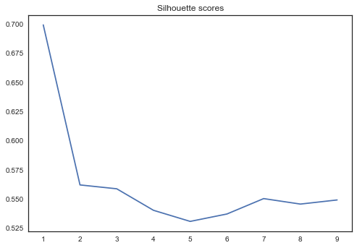
K-means Clustering 실습
Cluster 개수에 따른 silhouette score 계산 및 비교

Slide 42
Clustering 실습

Slide 43
데이터 설명
PCA 실습과 동일한 데이터를 활용
Clustering 방법론 적용 / PCA를 통한 시각화 / 최적의 군집 추출 및 특징 분석
실습 데이터 1: P2P 대출 상환 데이터
P2P 대출 관련 데이터
22개의 변수 / 28,784개 관측치로 구성
실습 데이터 2: 대출 연체 데이터
대출 연체 예측을 위한 데이터 (성별, 대출 금액 등)
27개의 변수 / 43,386개의 관측치로 구성
각 폴더내의 Description.txt 파일 참조

